Slide 2
Hvorfor ytre seg offentlig som helsearbeider?
Kommunikasjonssjef Tore Bollingmo, Norsk Sykepleierforbund
/ Legevaktforum, Bergen 2. mars 2023

Slide 3
Hva er hensikten med å være i media og sosiale medier?
Hvis man jobber i legevakt har man en viktig rolle i velferdssamfunnet. Da er det naturlig å være et tema i den offentlige samtalen.

Slide 4
Hvordan tenker politikere
og beslutningstakere?
Både bevisst og ubevisst påvirkes de av medienes agenda. Hvis en sak stadig er omtalt og engasjerer folk så tenker politikerne at de må ha et standpunkt og snakke om saken. Og motsatt - hvis det er en sak de sjelden hører noe om.

Slide 5
Blir lyttet til, fordi dere er:
Anerkjent yrkesgruppe
I første linje for pasienten
Konsekvenseksperter
Tydelige profesjoner

Slide 6
Når kjennskapen og kunnskapen er høy og inntrykket er godt må en jobbe mer målrettet med å oppnå tillit og støtte.

Slide 7
Å bruke kommunikasjon strategisk vil si at man inn i det man foretar seg tar hensyn til at beslutninger og handlinger skal kunne kommuniseres og forstås.
Notes:
Og at dette skal bidra til at NSF lettere når sine mål.
Det gjelder i stort og smått inn mot NSFs formål (fag- og helsepolitisk, interessepolitisk og samfunnspolitisk).

Slide 8
Nærmest pasienten
NSF skal påvirke samfunnsforholdene til beste for befolkningens helse.
Vi skal påvirke utviklingen av helsetjenesten slik at den til enhver tid er rettet mot å fremme helse, forebygge og bidra til å løse befolkningens helseproblemer
Notes:
Norsk Sykepleierforbunds formål er flerfoldig, med samfunnspolitisk, fagpolitisk og interessepolitisk forankring. Det er særlig det samfunnspolitiske som når bredest ut og som sikrer oss oppslutning om våre saker i befolkningen. Derfor er det et mål at vi skal være etterspurt faglig stemme på vegne av pasientene. Det opplever vi stadig oftere under dagens forbundsledelse og hele NSF: faget i front. Det vil settes på prøve nå i dagene som kommer med Brennpunkt og så Helsepersonellkommisjonen.

Slide 9
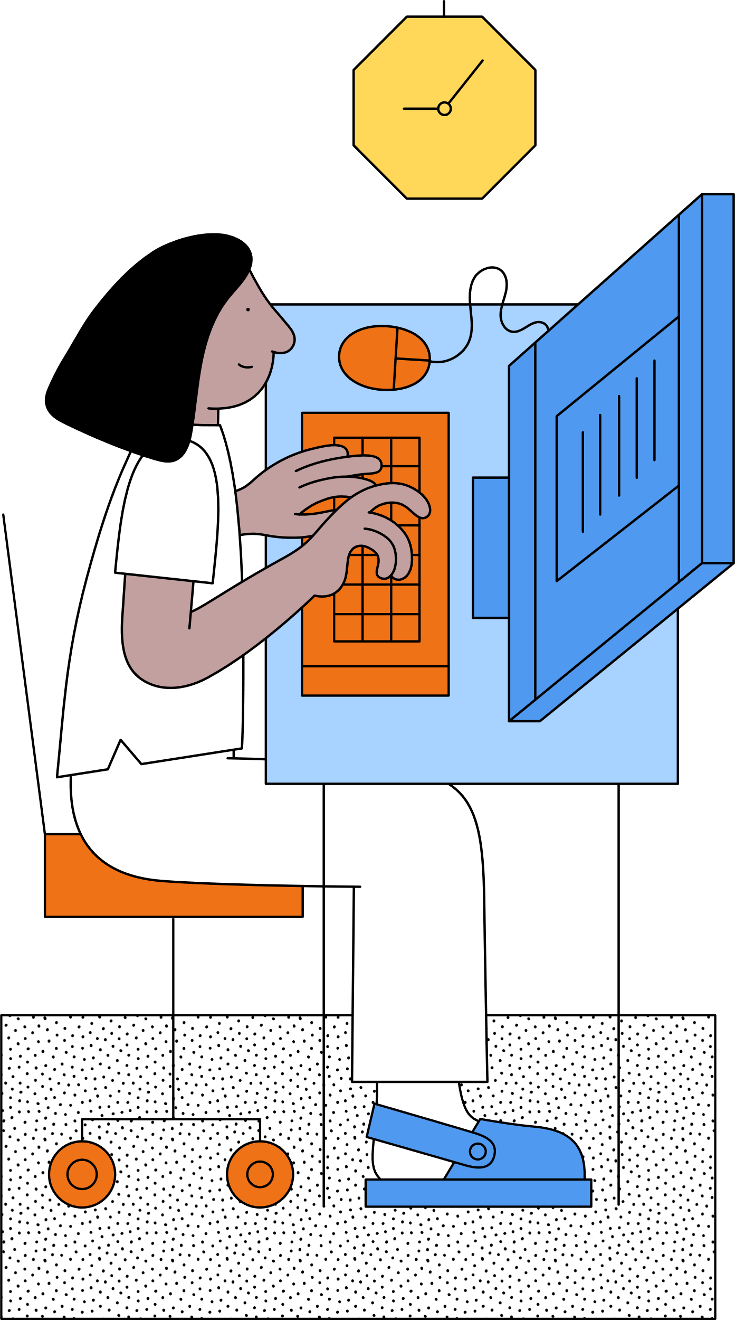
Du har rett til å ytre deg
Ytringsfriheten står sterkt i Norge
Det er ikke noe unntak for dette fordi om man jobber i helsevesenet eller har en arbeidsgiver.
Taushetsplikt og lojalitetsplikt gjelder, men det gjør også ytringsfriheten!

Slide 10
Taushetsplikten
Helsepersonell og andre ansatte i helse- og omsorgtjenesten skal hindre at uvedkommende får tilgang til opplysninger om folks legems- eller sykdomsforhold eller andre personlige forhold som de har fått eller som er betrodd dem.
Hensynene bak taushetsplikten er å verne om pasientens integritet, og gjennom det bidra til befolkingens tillit til helsetjenesten og helsepersonell.

Slide 11
Lojalitetsplikten
Alle arbeidstakere har en lojalitetsplikt overfor virksomheten og ledelsen der de arbeider. Innholdet i lojalitetsplikten er relativt omfattende.
Den omfatter blant annet plikt til å følge arbeidsgivers ordre, samt å overholde reglementer og instruksverk i virksomheten.
Likevel må det her gjøres en begrensning i lojalitetsplikten. Dersom leders ordre, et reglement eller instruksverket strider mot lov, forskrift eller lignende faller plikten til å etterkomme disse pålegg bort.

Slide 12
Viktig at ansattes i helsevesenet ytrer seg, og særlig viktig at tillitsvalgte gjør det.
Det handler om kollektivets rett til å få informasjon fra dem som faktisk kan noe om fagfeltet, og som vet hvor skoen trykker. For demokratiet er dette kanskje den viktigste begrunnelsen for at offentlig ansatte må ha vid ytringsfrihet.
Notes:
De som faktisk kan noe om debatten, må jo delta. Om ikke blir det truffet dårlige beslutninger.
Viktig for demokratiet, forsøk på begrensinger kan være lovstridige:
Dette gjelder vel og merke også de som jobber i en virksomhet som leverer tjenester til det offentlige, selv om virksomheten er privat. Men da gjelder det altså forhold rundt det tilbudet som leveres.

Slide 13
Ytringsfrihet og ytringsansvar
Det er vanlig at begrepet lojalitetsplikt blir misbrukt. Det er lojalt om en helsearbeider kommer med kritikk av politikerne og deres prioritering av eldreomsorg, eksempelvis. Eller om den ansatte går ut i media og mener bemanningen er uforsvarlig og går på helsa løs.
Viktig at ansattes i helsevesenet ytrer seg, og særlig viktig at tillitsvalgte gjør det. Det handler om kollektivets rett til å få informasjon fra dem som faktisk kan noe om fagfeltet, og som vet hvor skoen trykker. For demokratiet er dette kanskje den viktigste begrunnelsen for at offentlig ansatte må ha vid ytringsfrihet. De som faktisk kan noe om debatten, må jo delta. Om ikke blir det truffet dårlige beslutninger på vegne av fellesskapet.
Jon Wessel-Aas, advokat og ytringsfrihetsekspert
Notes:
Advokat og ytringsfrihetsekspert Jon Wessel-Aas:

Slide 14
Til diskusjon
Hvorfor være på sosiale medier?
Hva kjennetegner de ulike kanalene?
Hva er fallgruvene når en skal ytre noe?
Hva kan være oppsidene med å ta plass?

Slide 15
SOSIALE MEDIER
Gjennom sosiale medier kan en skape engasjement rundt sitt arbeid, bygge omdømme og påvirke beslutningstakere.
Vi kan informere, engasjere og være i dialog med egen profesjon, kolleger, alliansepartnere, politikere og pasient.
Foto: Sunniva Tønsberg Gaski

Slide 16
Hva kjennetegner de ulike kanalene?
Sosiale medier

Slide 17
Facebook
Nøkkeltall
3 484 000 nordmenn har profil på Facebook - 82 % av befolkningen 78 % menn
86 % kvinner
Størst i aldersgruppen 40-49 år
67 % er innom daglig
Kilde: IPSOS SOME TRACKER Q1`2022
Facebook legger til rette for variert innhold:
Nyhetsartikler
Videoer
Arrangementer
Bilder
Feed og story
Trend på Facebook: Folk vil ha variert, tilgjengelig og personlig relevant innhold, som stemmer med deres verdier

Slide 18
Instagram
Nøkkeltall
2 840 000 nordmenn har profil på Instagram - 67 % av befolkningen 60 % menn
74 % kvinner
Størst i aldersgruppen 18-29 år
44 % er innom daglig
Kilde: IPSOS SOME TRACKER Q1`2022
•
En kanal for først og fremst bilder og videoer, her står det visuelle i fokus.
Her bør det i hovedsak publiseres innhold som står på egne bein, ikke for å sende brukerne videre til andre kanaler.
Instagram-stories er populært for å skape engasjement; en quiz, stille spørsmål eller reposte innlegg/stories til andre.

Slide 19
Twitter
Nøkkeltall
1 208 000 nordmenn har profil på Twitter - 28 % av befolkningen 33 % menn
24 % kvinner
Størst i aldersgruppen 18-29 år
10 % er innom daglig
Kilde: IPSOS SOME TRACKER Q1`2022
Mikroblogging med begrensning på antall tegn, opp til 280 tegn.
Passer spesielt godt for dagsaktuelle diskusjoner, politikk eller andre fagfelt.
Tradisjonelt tekstbasert, men også deling av bilder og lenker
Kan være hensiktsmessig med en personlig avsender, ikke virksomhet

Slide 20
Samme budskap tilpasset kanalene og deres kvaliteter Case: Navs årlige bedriftsundersøkelse
Eksempel
Foto: Sunniva Tønsberg Gaski

Slide 21
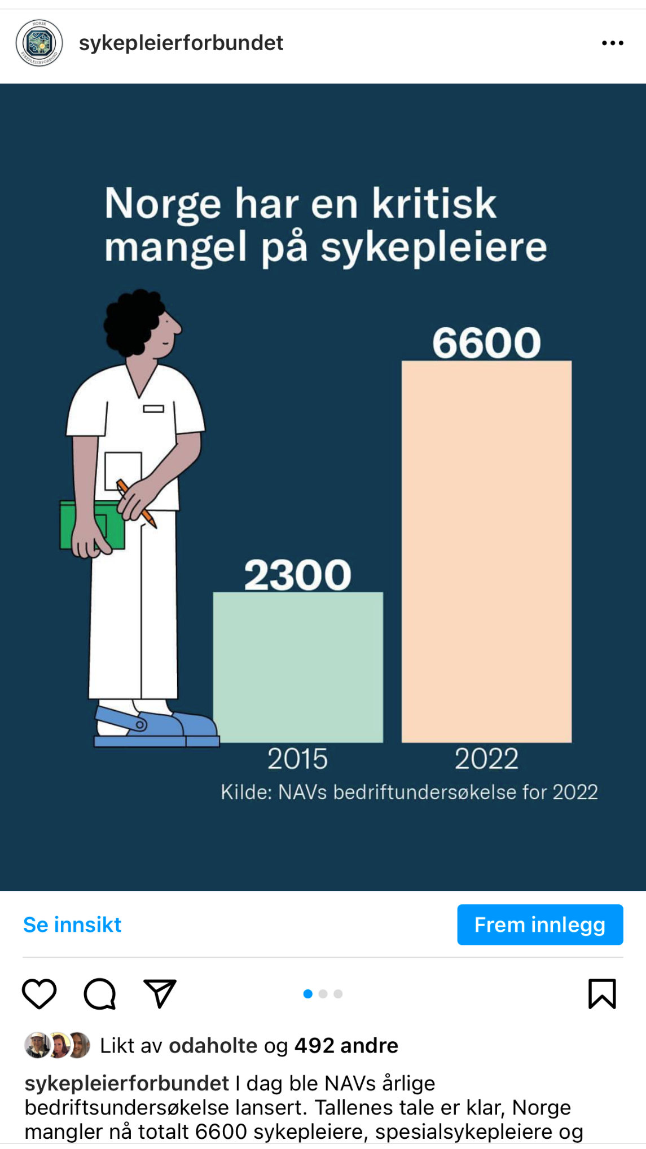
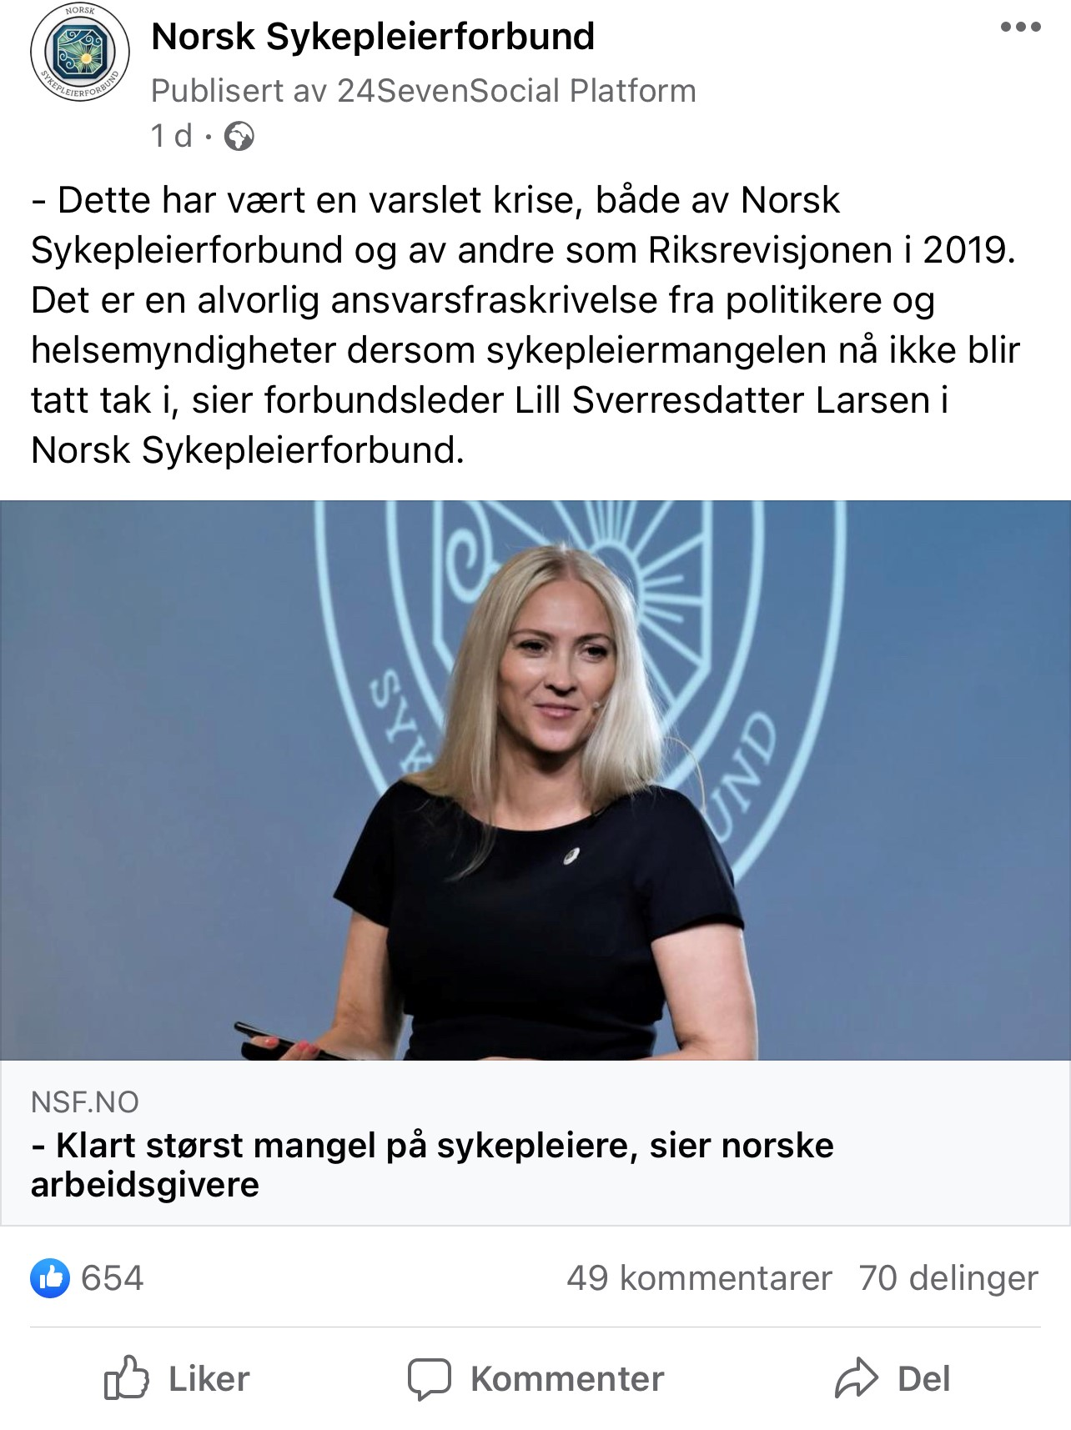
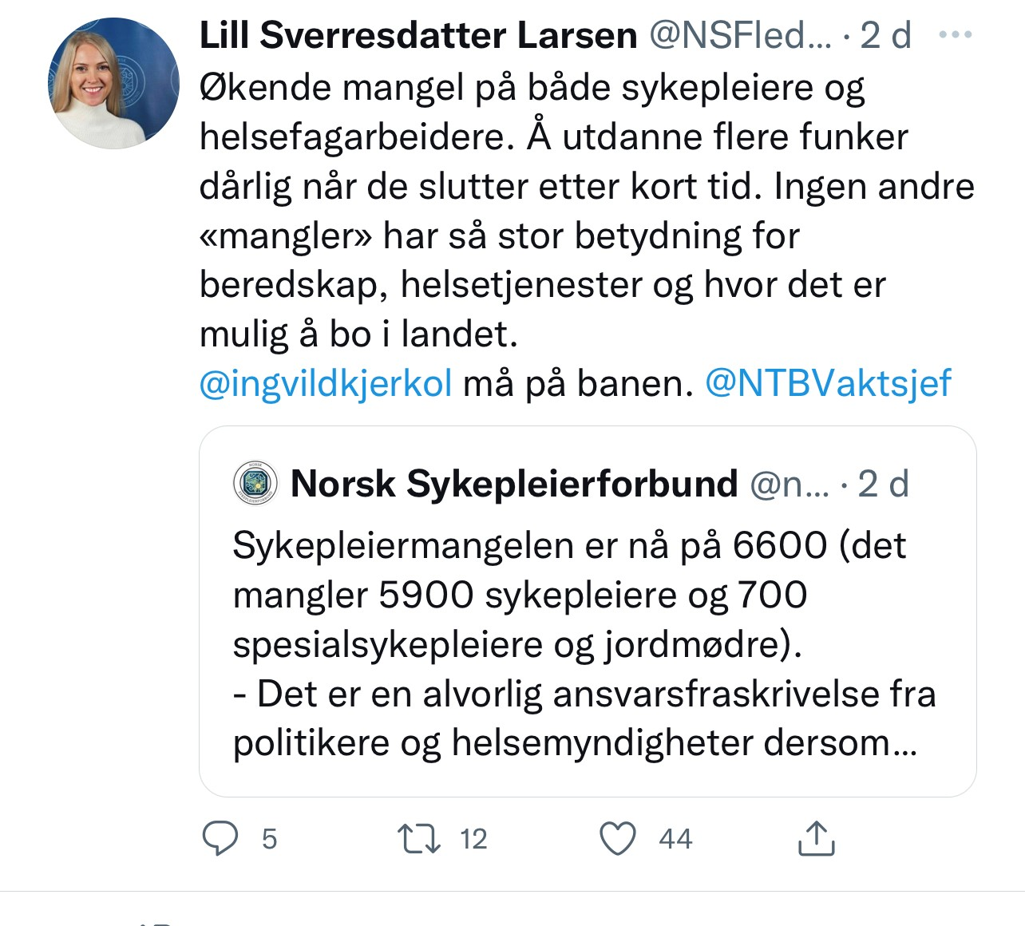
Instagram
Facebook
Twitter

Slide 22
Så, hva skaper engasjement?
Et stikkord er variasjon:
Nyhetsartikler
Debattinnlegg/meninger
Fakta og statistikk
Gratulasjoner
Konkurranser
…og man vil gjerne se folka!
Notes:
Folka er ikke lik pasientene.
Her er det ikke svar med to streker under svaret, men et stikkord er variasjon.
Hvorfor er Lill poppis? Selvsagt fordi hun er leder og en tydelig stemme for sykepleierne. Hvem er en tydelig stemme hos dere lokalt? Leder og nestleder etc.
Lettere å skape engasjement for mennesker enn organisasjoner, bedrifter og varemerker (det heter sosiale medier)

Slide 23
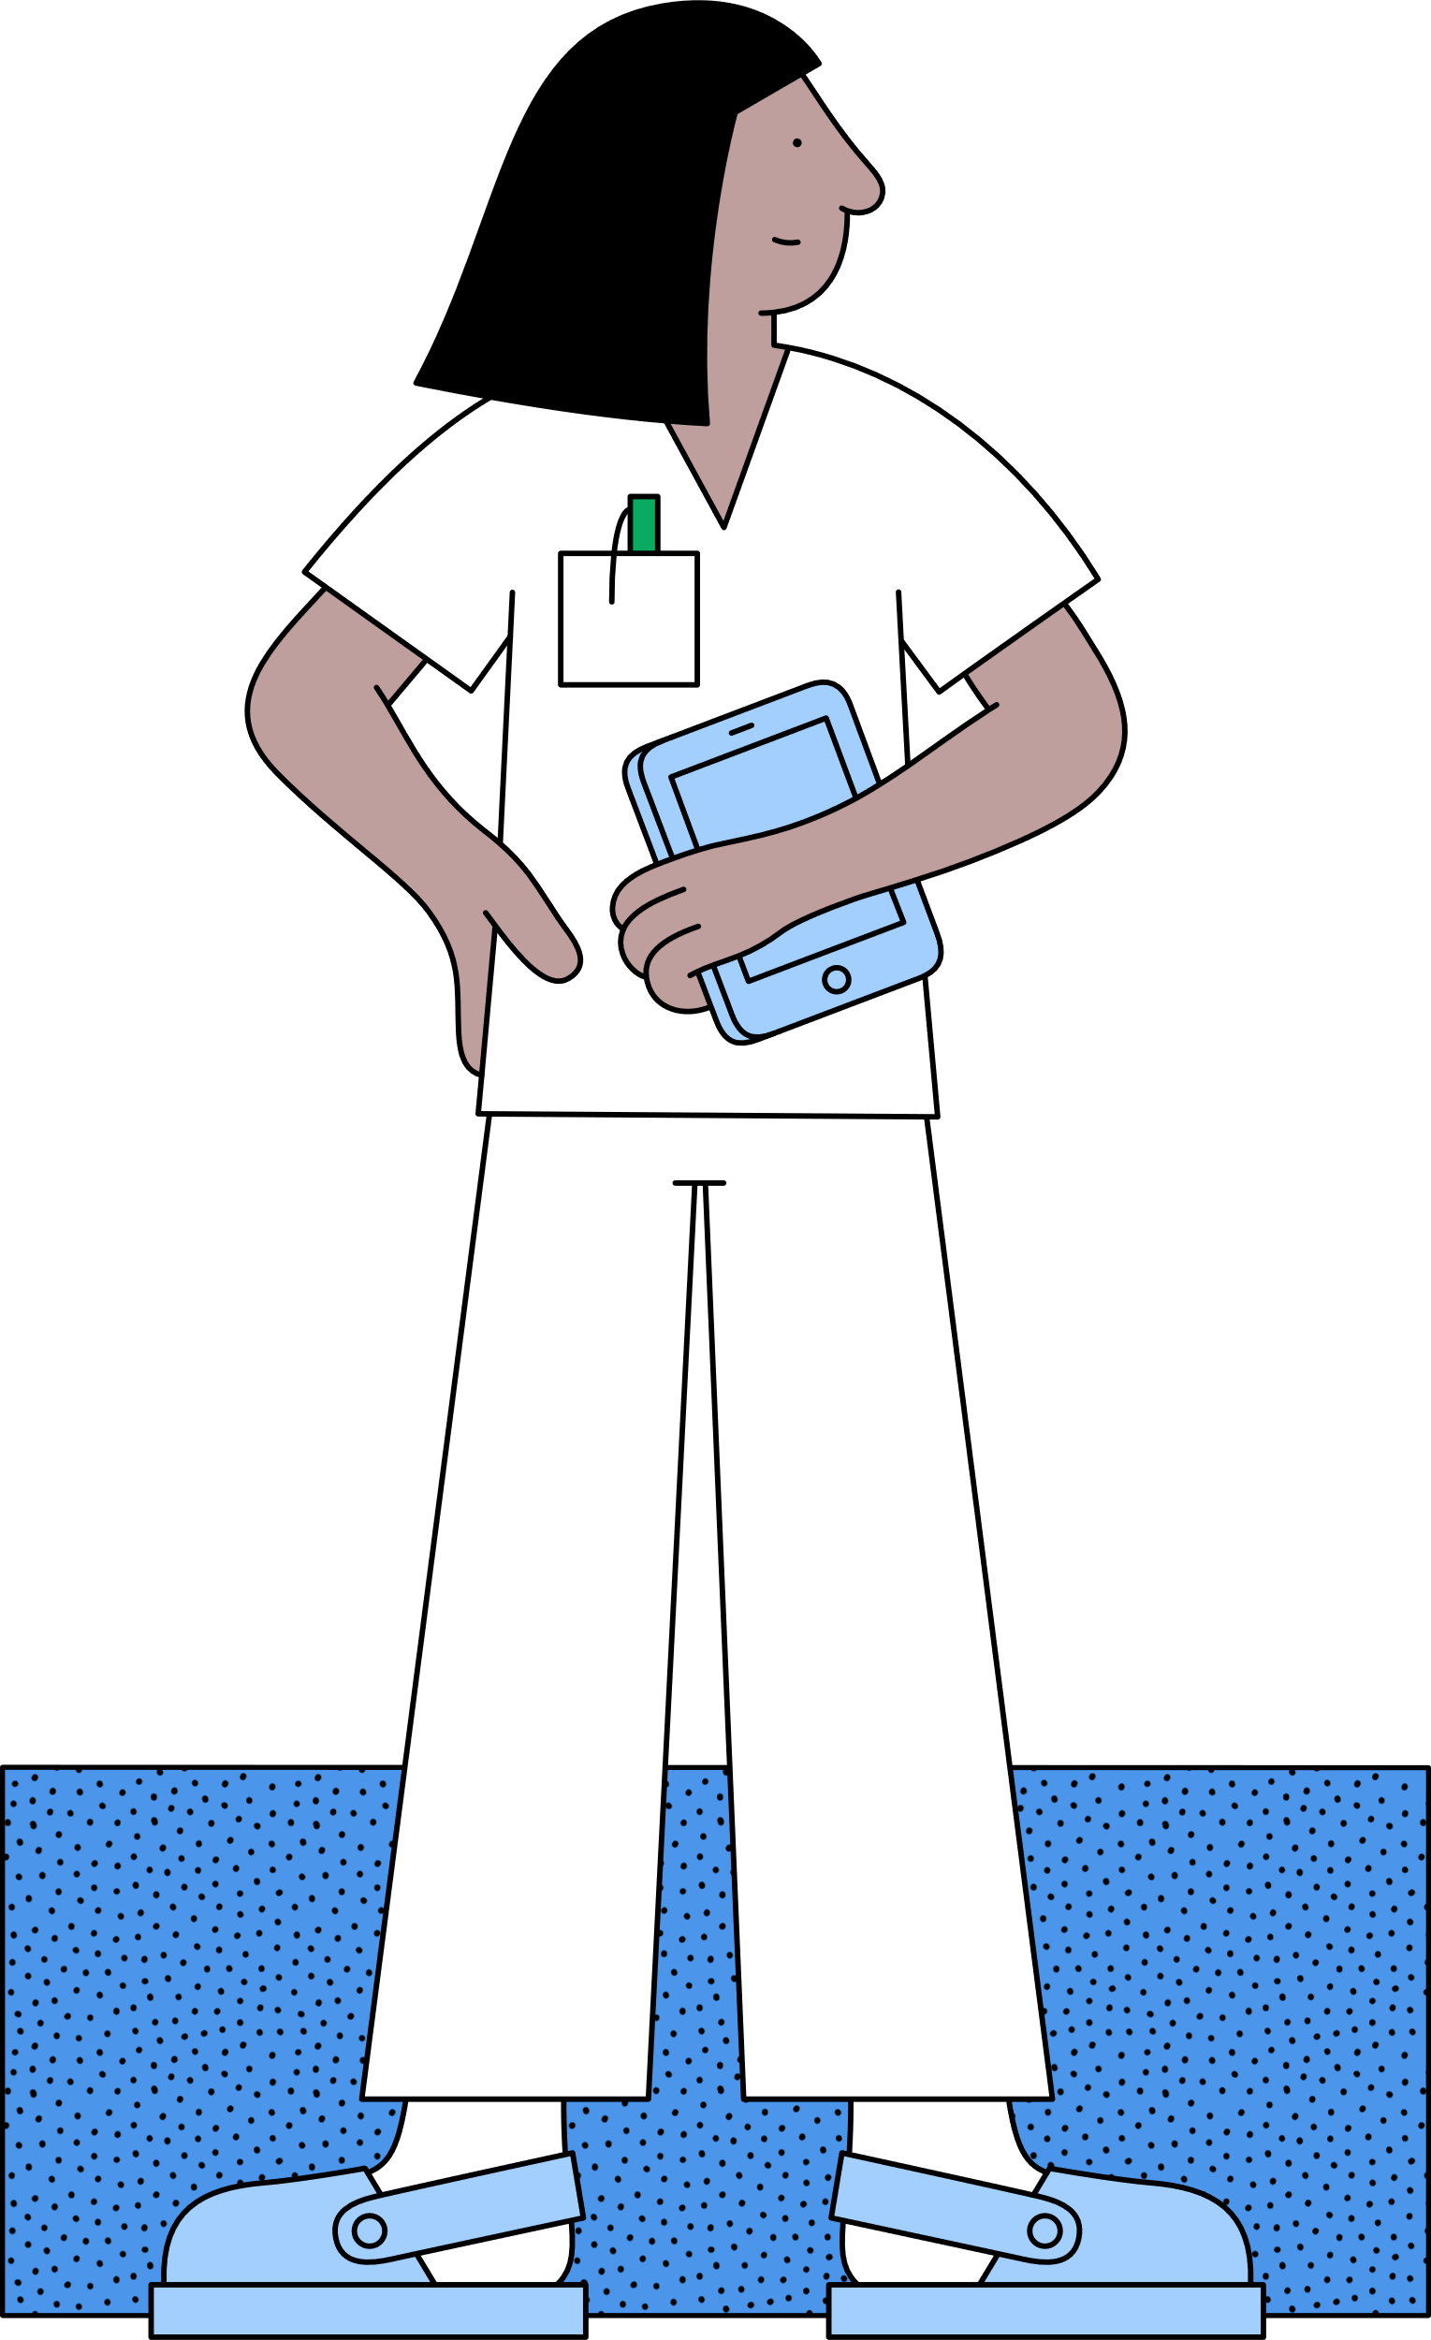
Veien fra et innlegg på Facebook til omtale i media
Sosiale medier som tillitsvalgt

Slide 24
Sosiale og redaksjonelle medier påvirker hverandre.
Notes:
Forskjellen på redaksjonelle og sosiale medier er flytende. Redaksjonelle medier skriver ofte saker med utgangspunkt i en Facebook- eller Instagram-post, dersom denne har fått mange reaksjoner. På samme måte vil spres og diskuteres nyhetssaker fra nettavisene på sosiale medier.
Mediebildet preger også det politiske ordskiftet, altså hva politikerne diskuterer. I Stortingets spørretime, der stortingsrepresentantene stiller spørsmål til regjeringen, er spørsmålene ofte basert på medieoppslag og det som rører seg i sosiale medier.
Sosiale medier har fundamentalt ­endret måten vi kommuniserer på og hvordan vi oppsøker og tar til oss informasjon og kunnskap

Slide 25
Hovedtillitsvalgt i Trøndelag tok til tastaturet

Slide 26
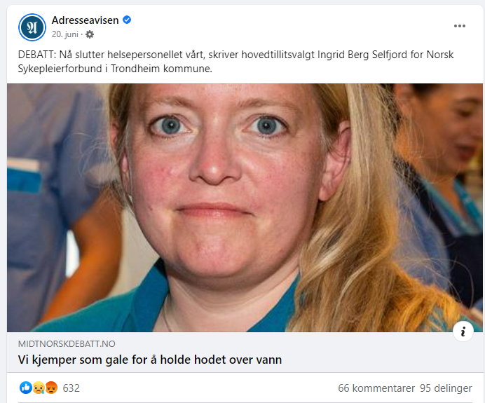
… to dager senere sto innlegget på trykk i Adresseavisen

Slide 27
…tre dager senere omtalte NRK sykepleiermangelen

Slide 28
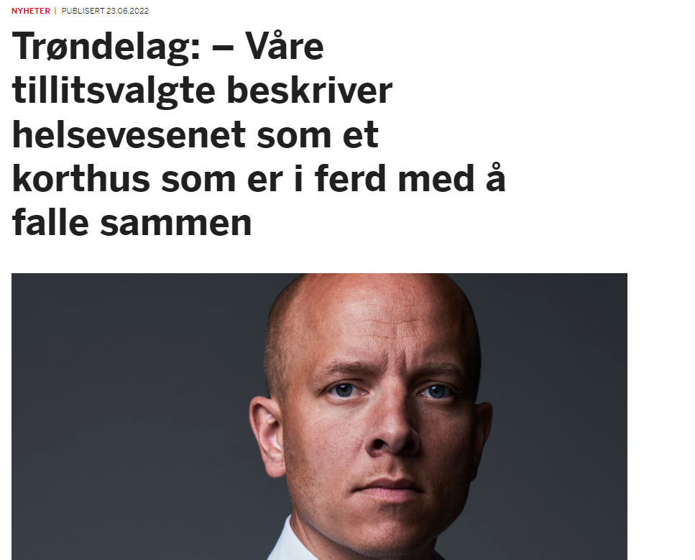
… Fylkesleder med kronikk fem dager senere

Slide 29
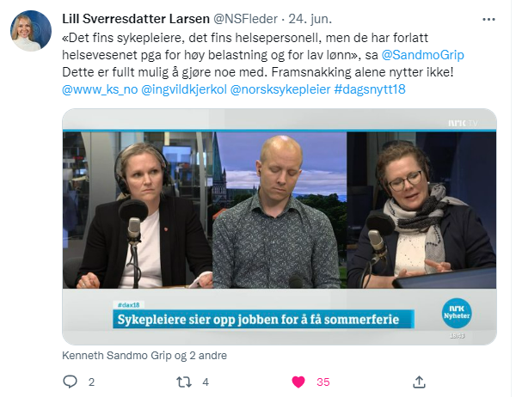
…Fylkesleder deltar i Dagsnytt 18 fem dager senere

Slide 30
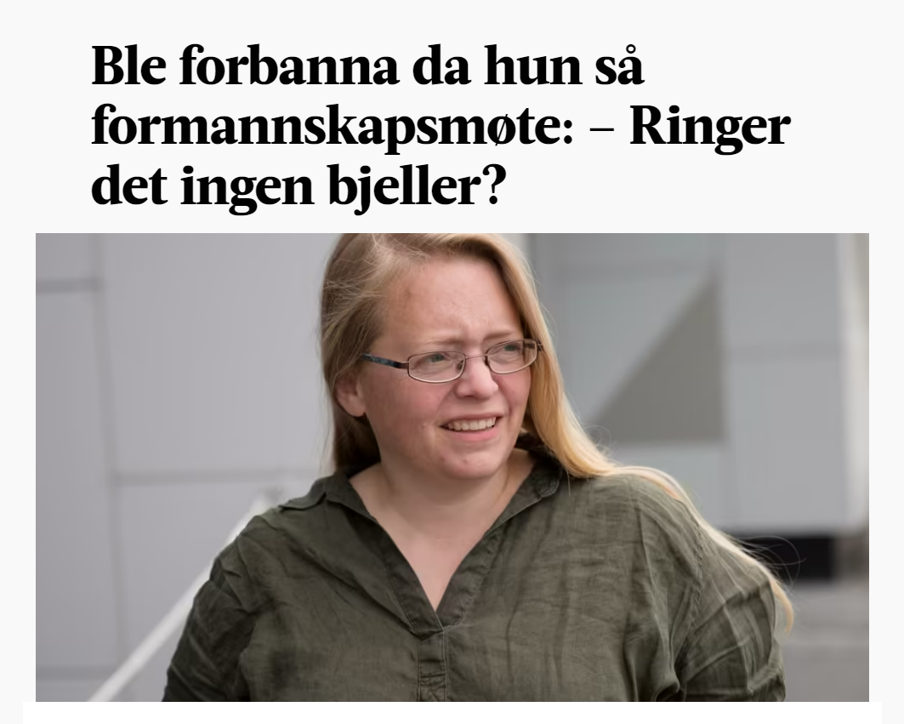
Nå er det ei uke siden jeg nærmest i affekt la ut en lang Facebookpost om status i helsetjenesten i Trondheim kommune.
Ingrid Berg Seljord

Slide 31
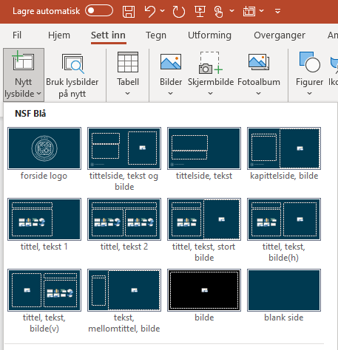
Bruk av PowerPoint-malen
Forside logo Fin å bruke hvis presentasjonen er synlig i noen minutter før du skal starte.
Tittelside – med eller uten bilde Her skriver du tittel på presentasjonen og hvem du er: navn og stillingstittel.
Kapittelside Skal du presentere ulike temaer? Vis dette med en kapittelside.
Tittel – seks varianter
Skal du kun vise tekst, eller tekst i kombinasjon med bilde, illustrasjon eller diagram. Velg lysbilde som passer!
Bilde Legg til bilde som fyller hele lysbildet.
Blank side
På de neste lysbildene ligger illustrasjoner og sirkler som du kan bruke i presentasjonen.
Velg alltid riktig maloppsett, tilpasset innholdet du skal vise
Valgene vist nedenfor finner du i menyknappen «nytt lysbilde»
Malen finnes i mørkeblå og hvit bakgrunnsfarge

Slide 32
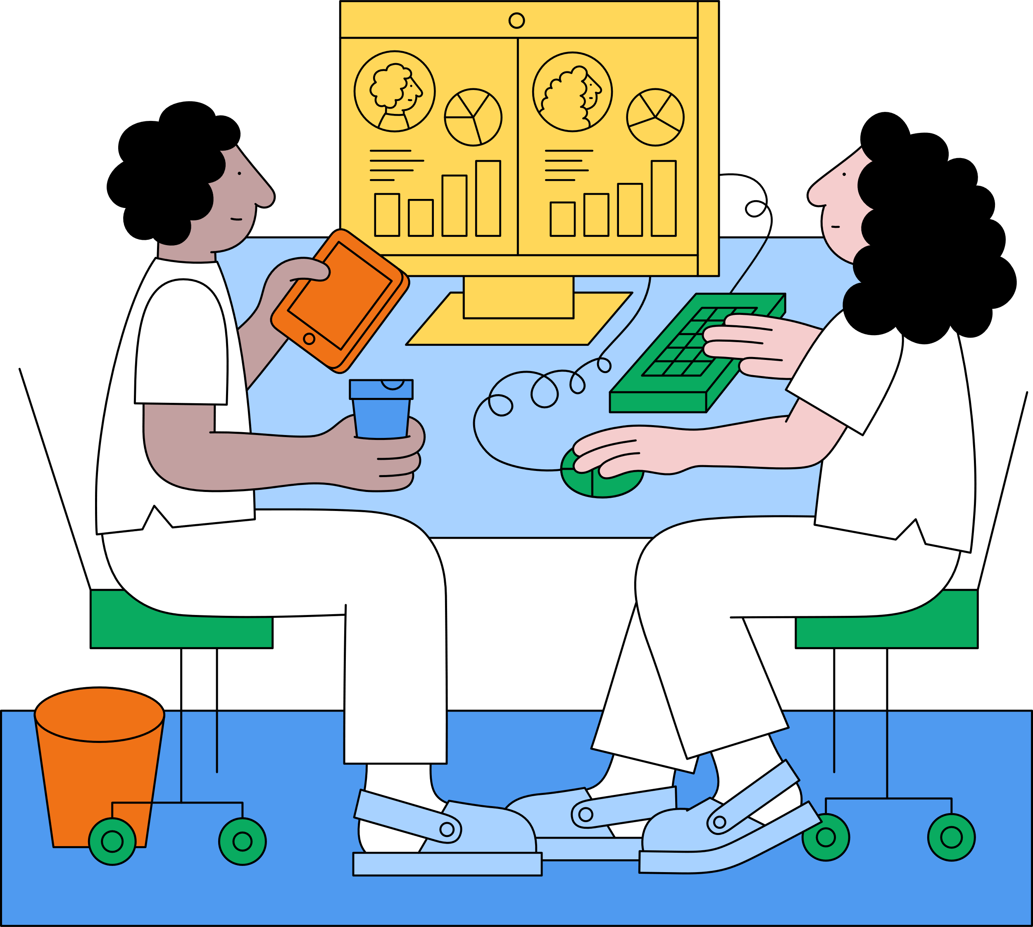
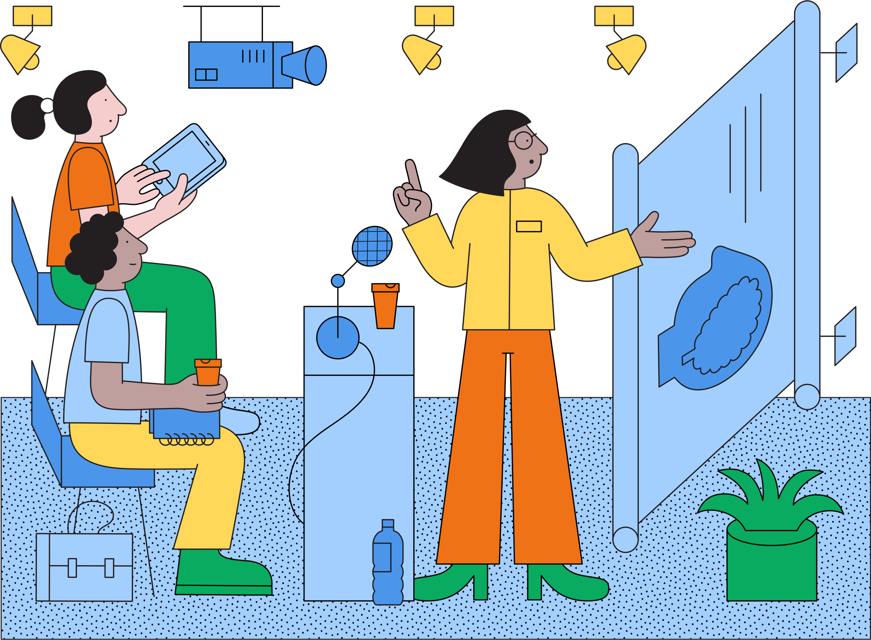

Slide 33
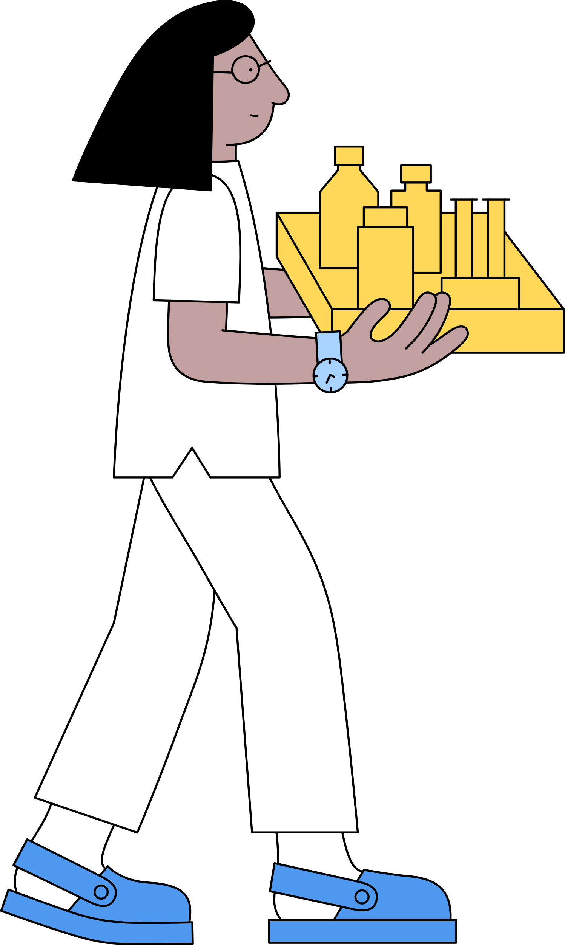
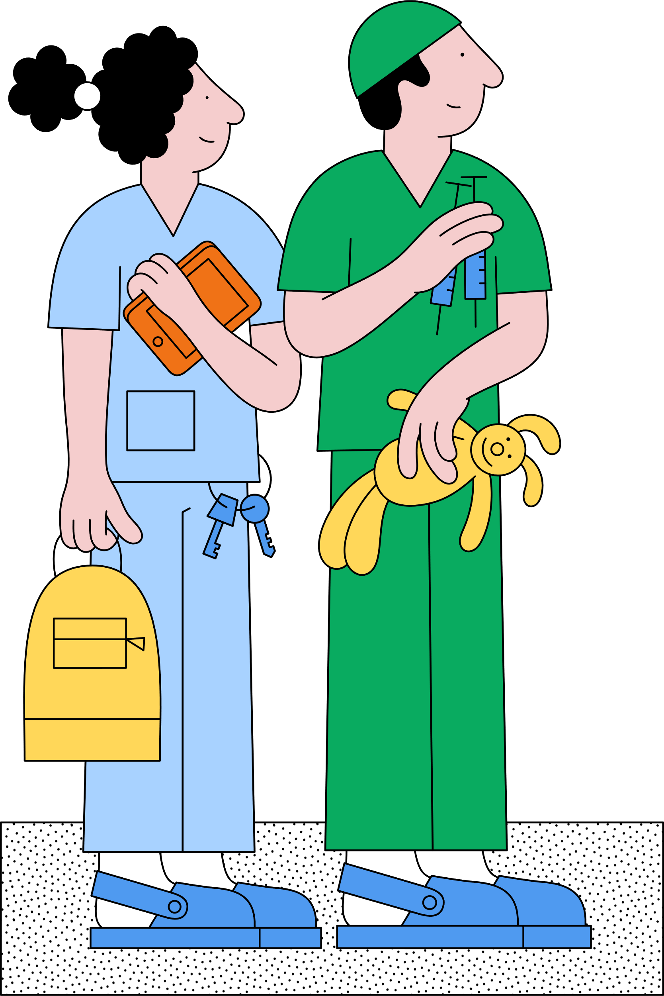
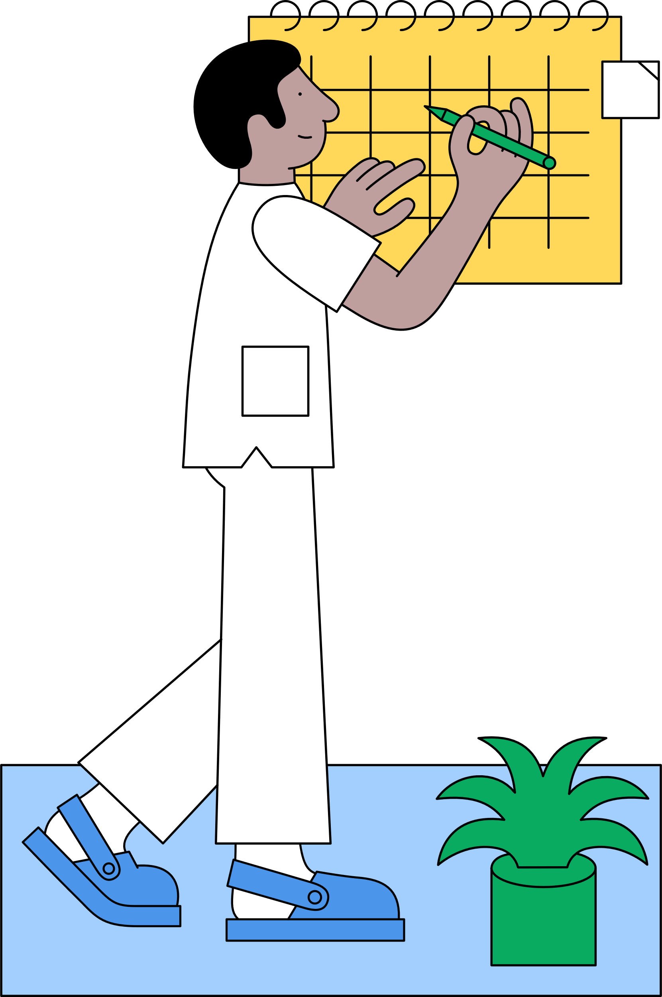
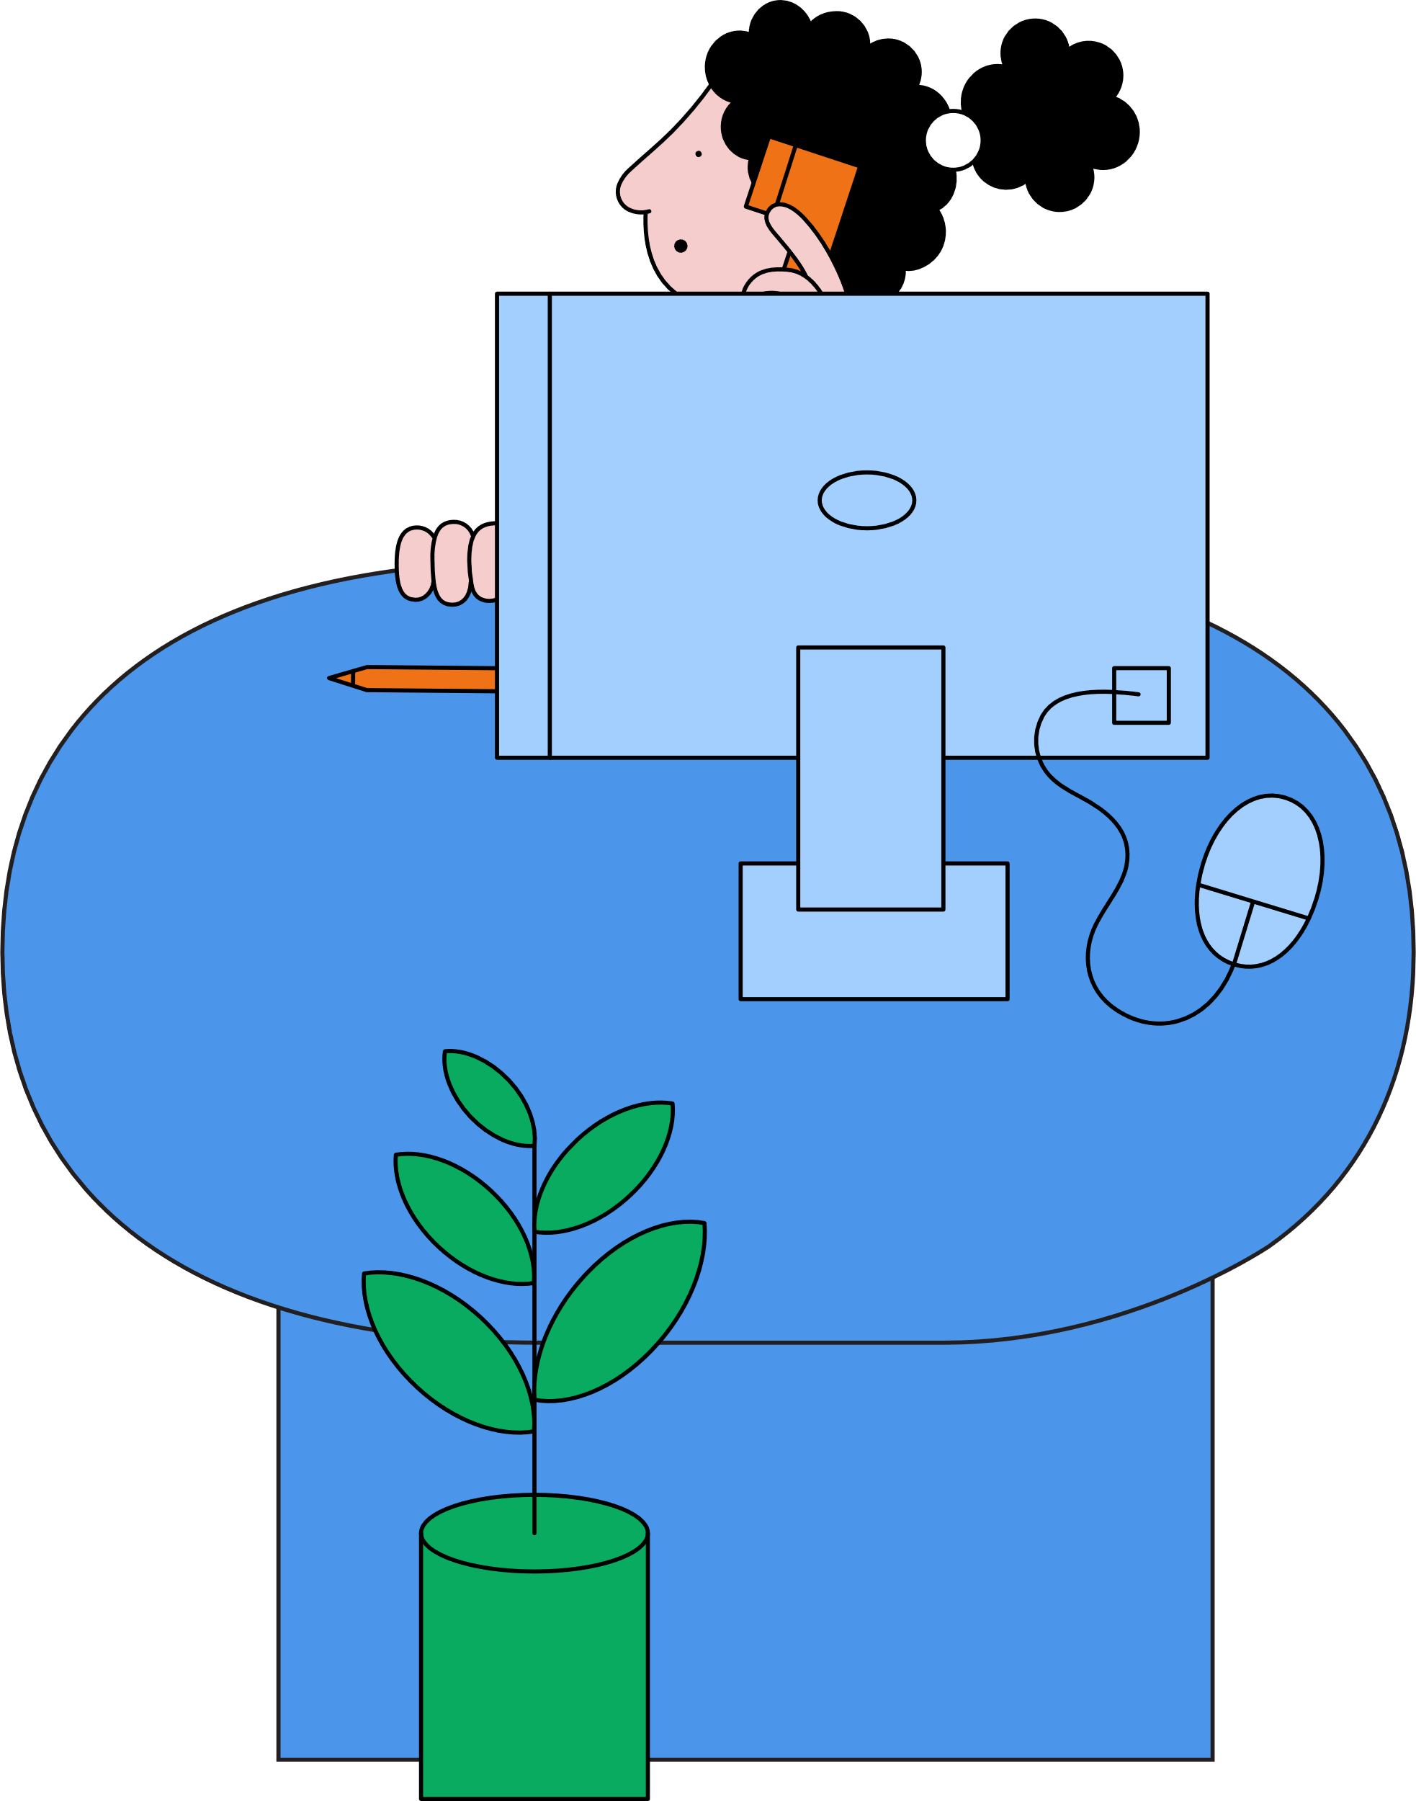

Slide 34
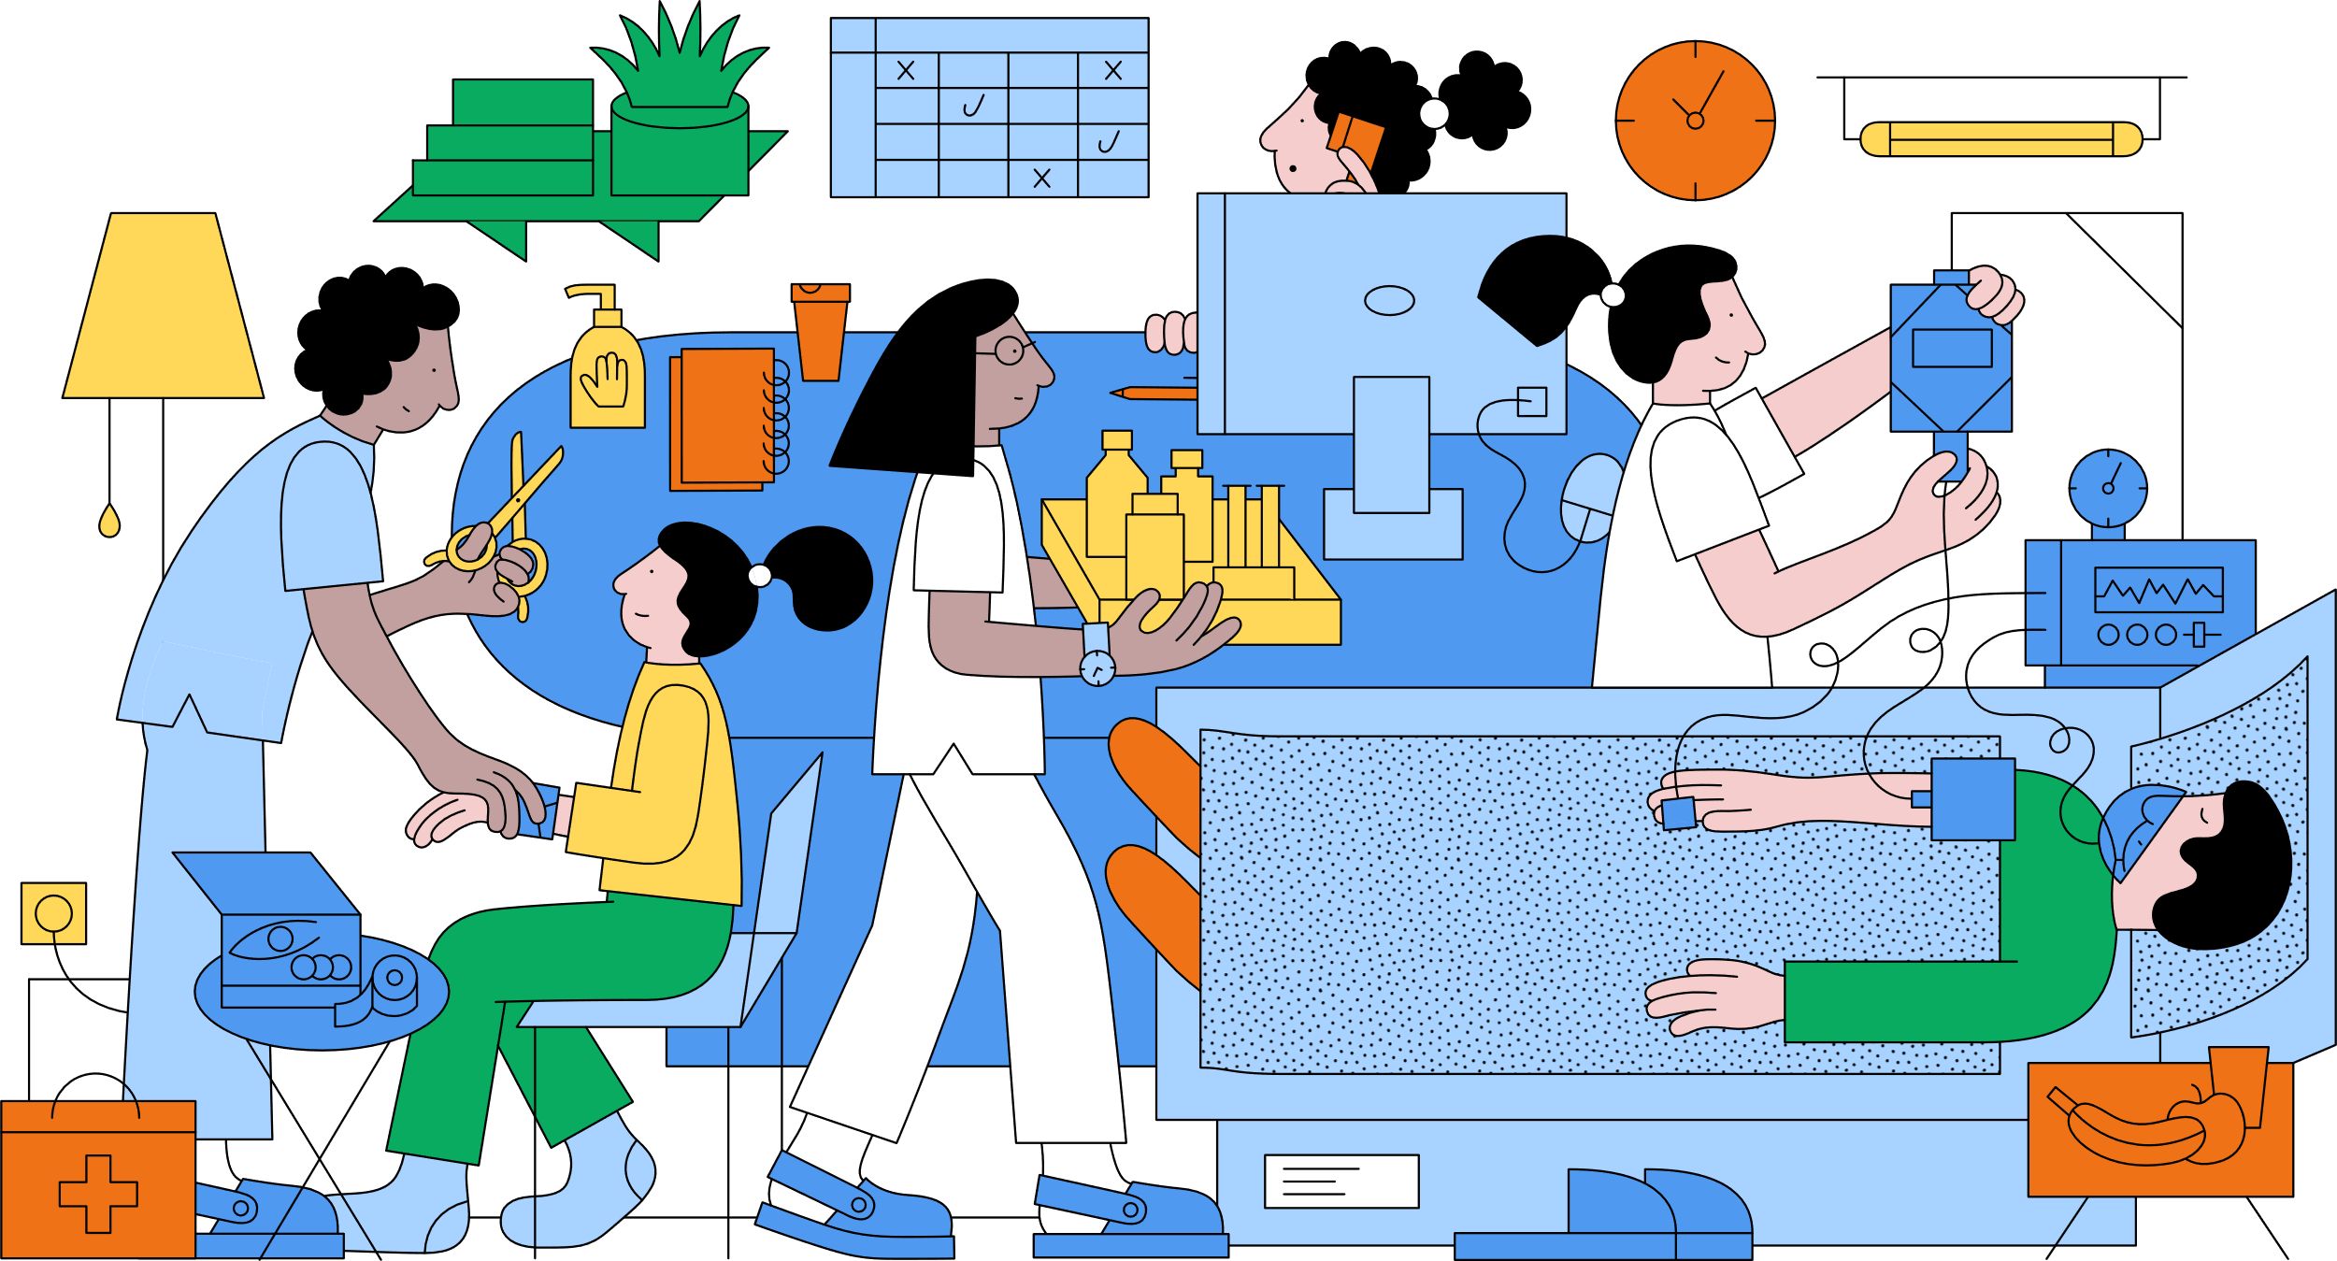
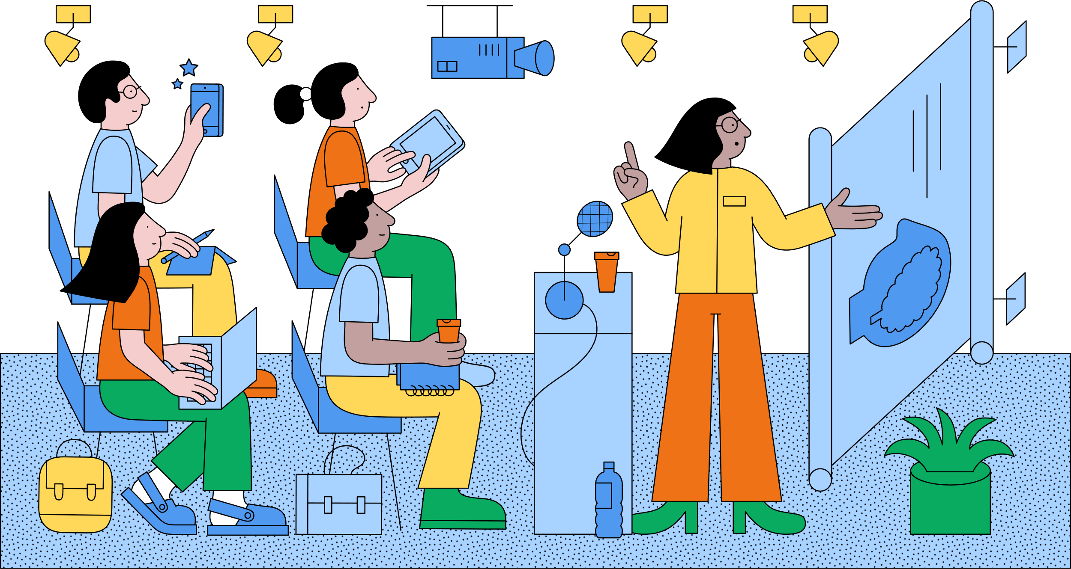
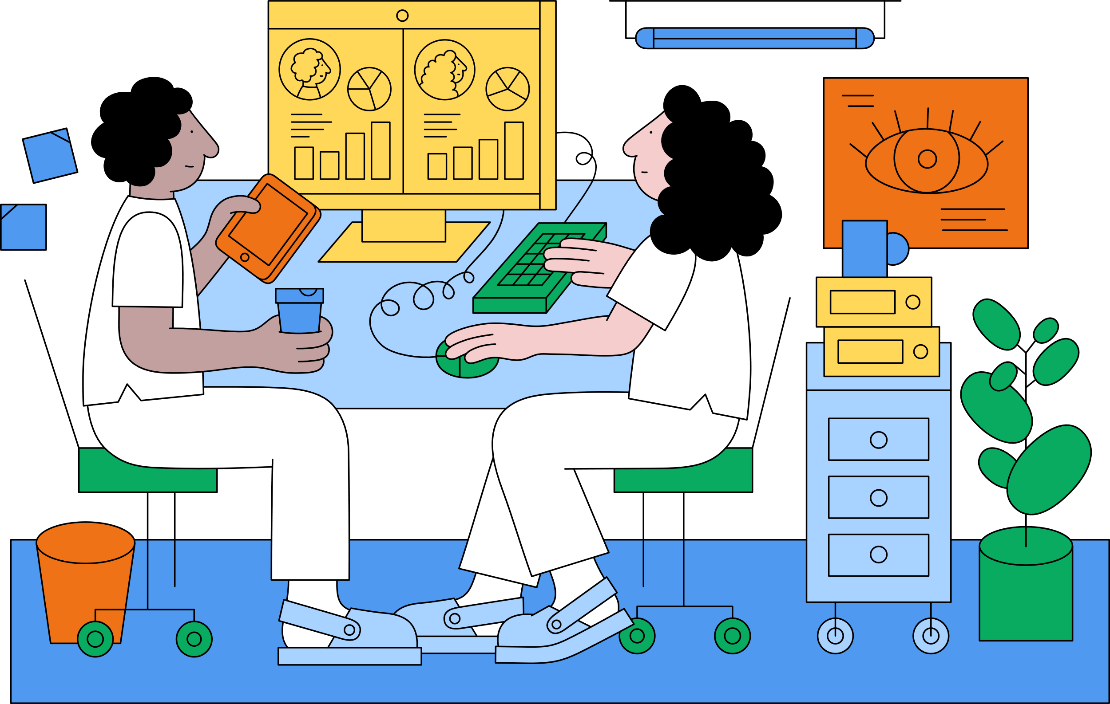
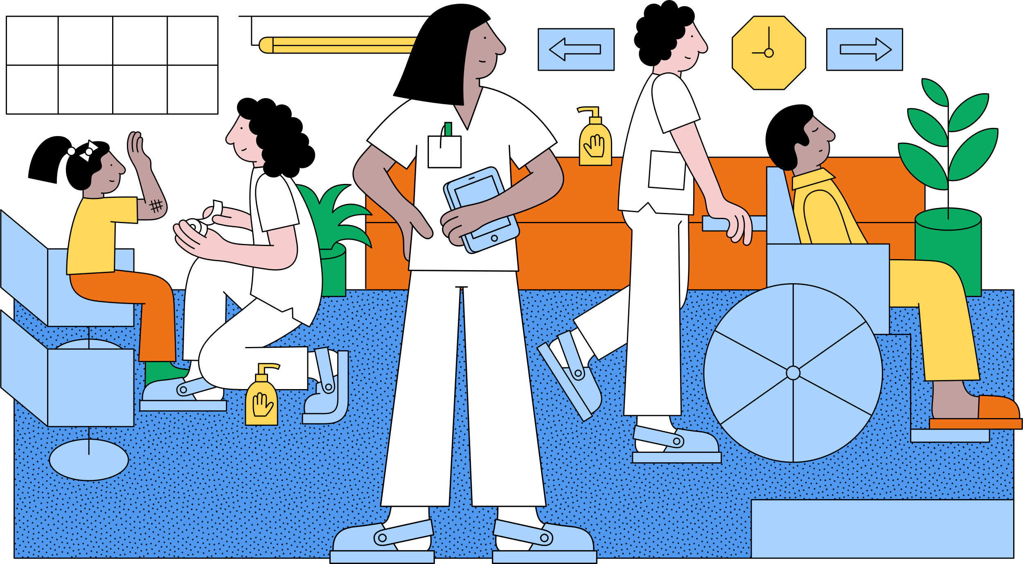
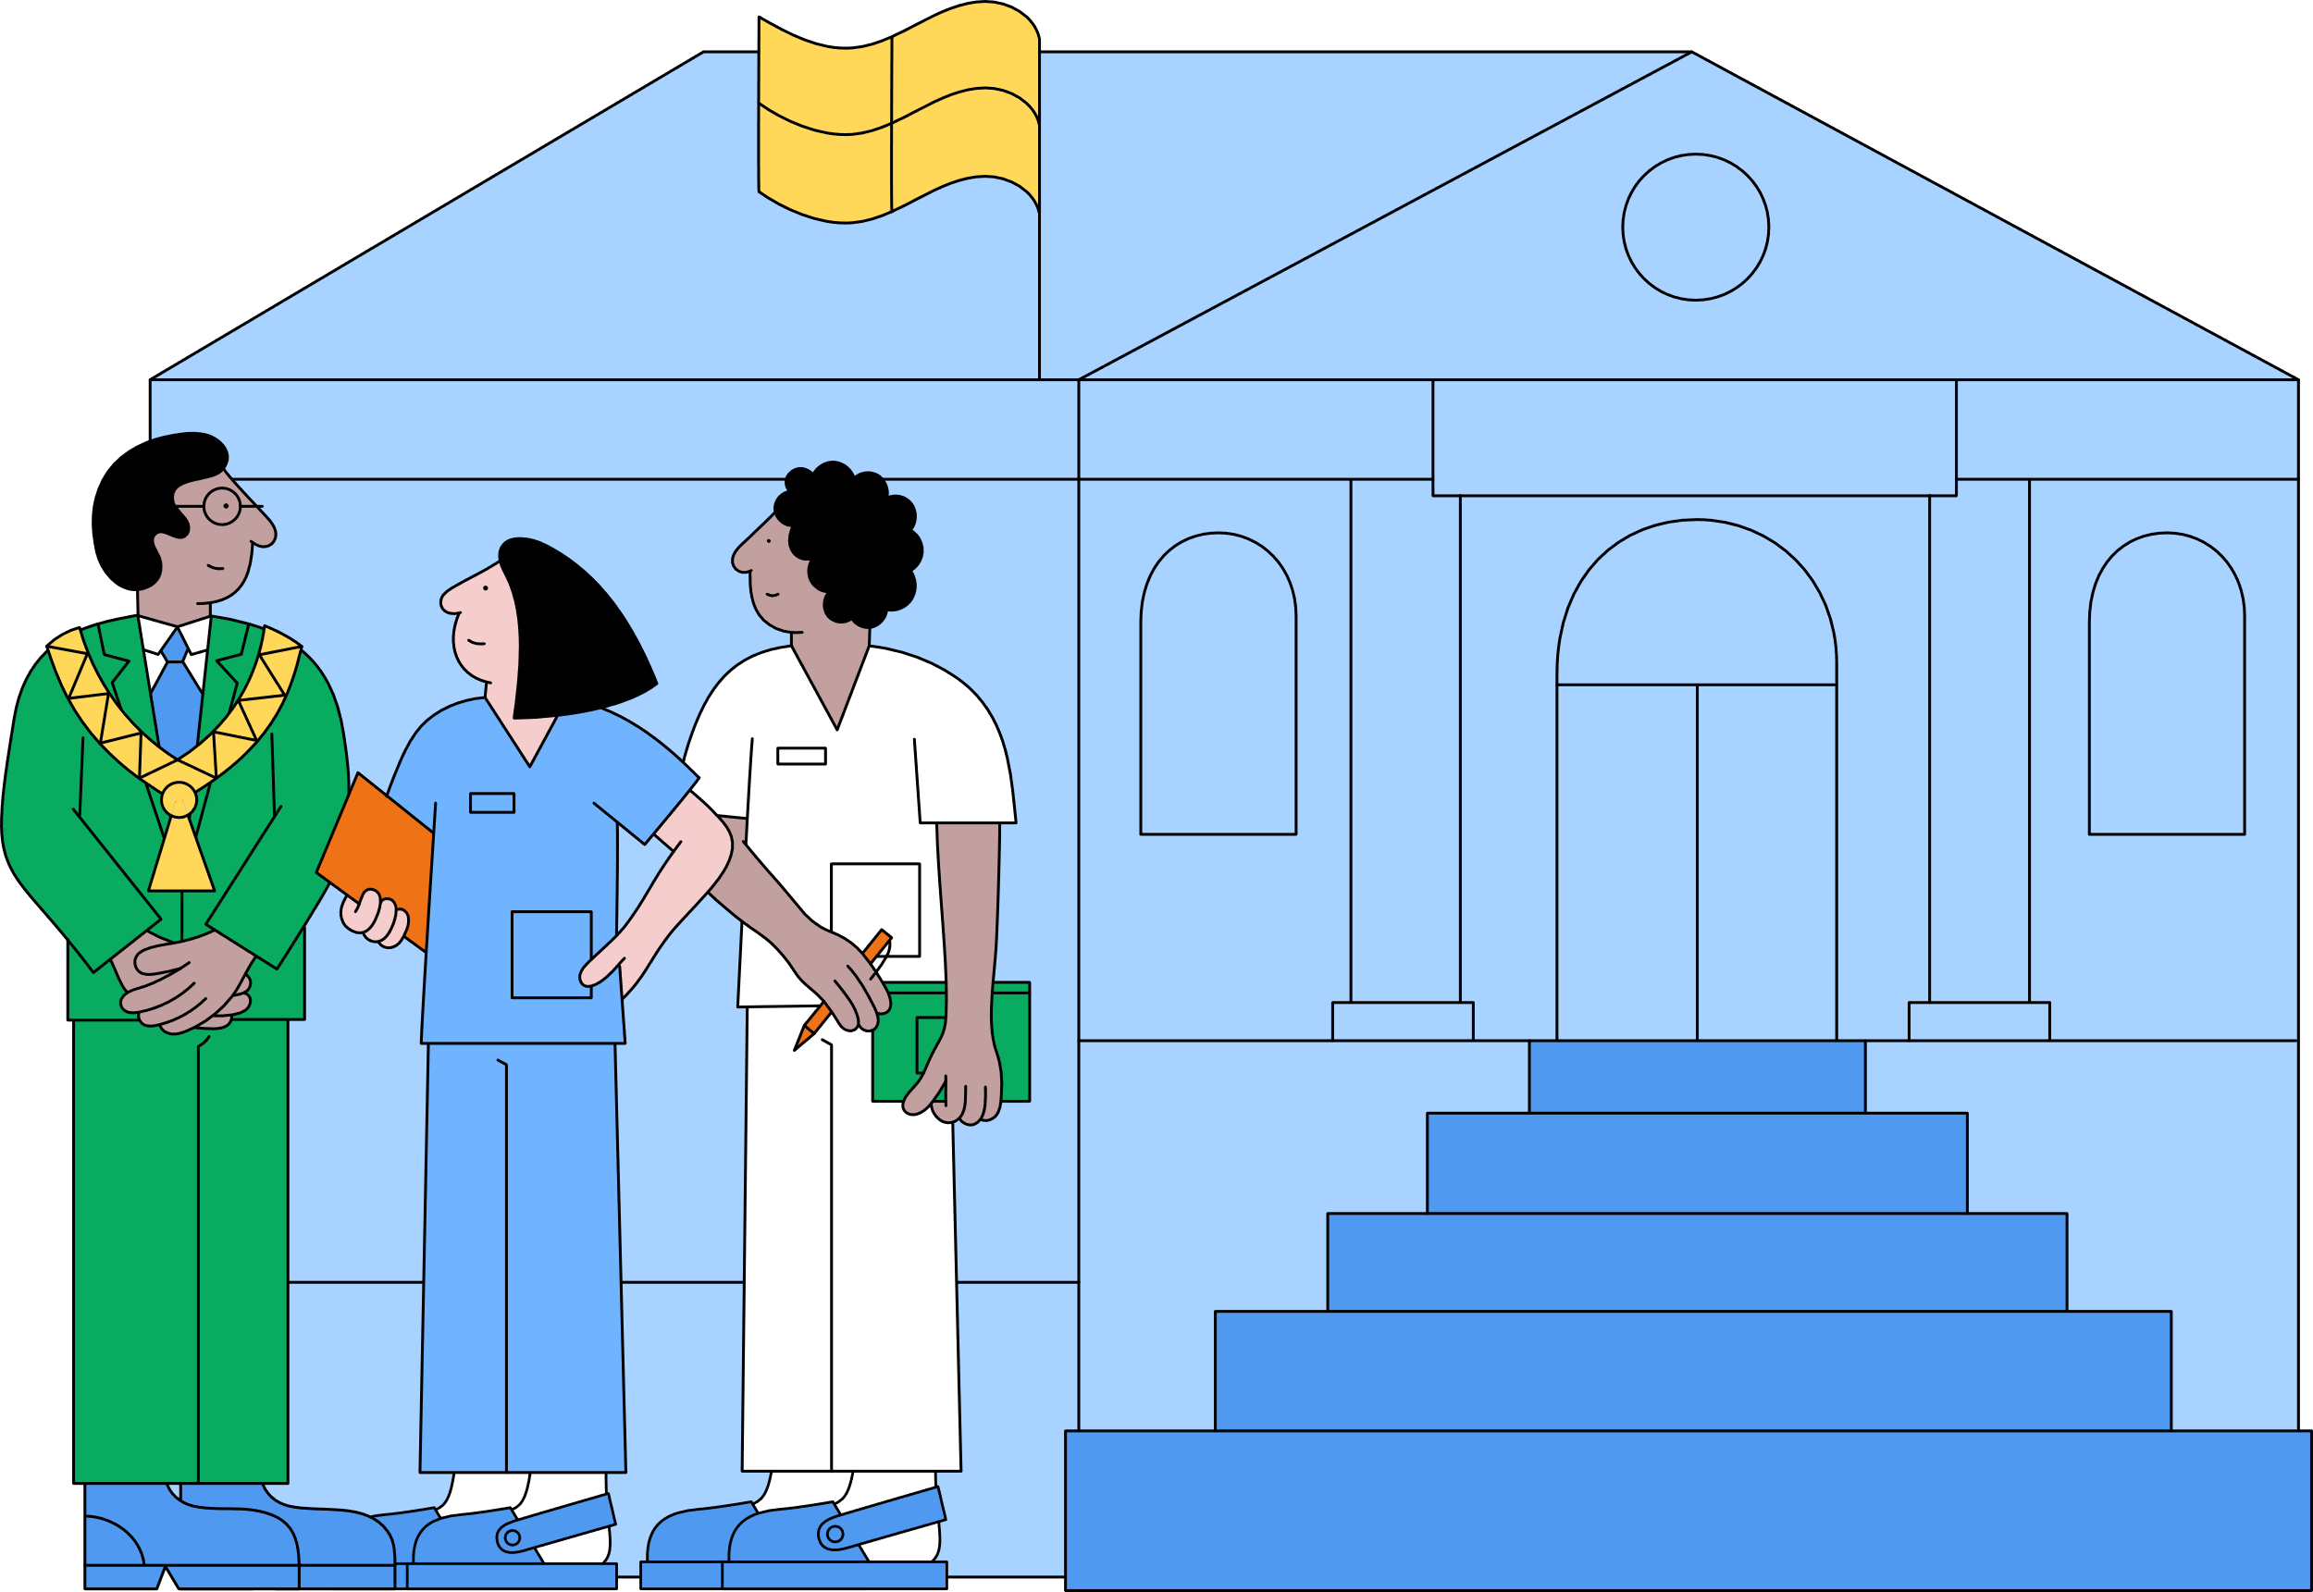

Slide 35
Her kan du skrive en liten tekst
Her kan du skrive en liten tekst
Her kan du skrive en liten tekst
Her kan du skrive en liten tekst
Her kan du skrive en liten tekst
Her kan du skrive en liten tekst
Her kan du skrive en liten tekst
Her kan du skrive en liten tekst
Her kan du skrive en liten tekst
Her kan du skrive en liten tekst

